Slide 1
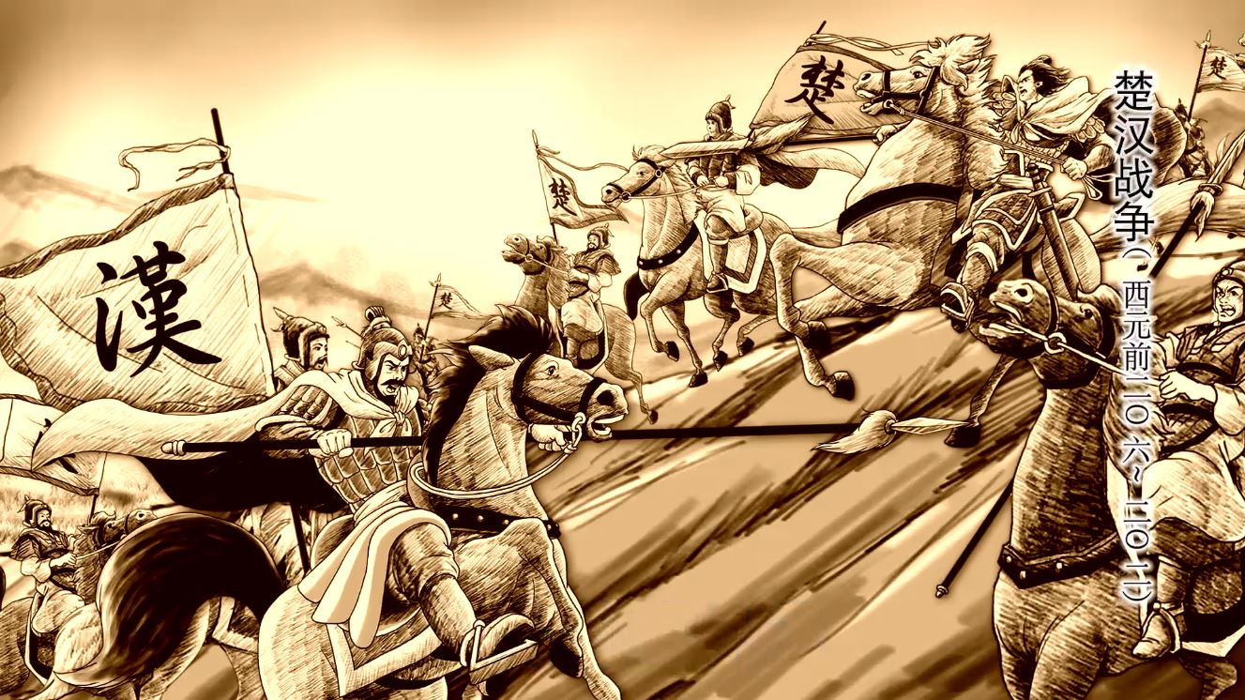

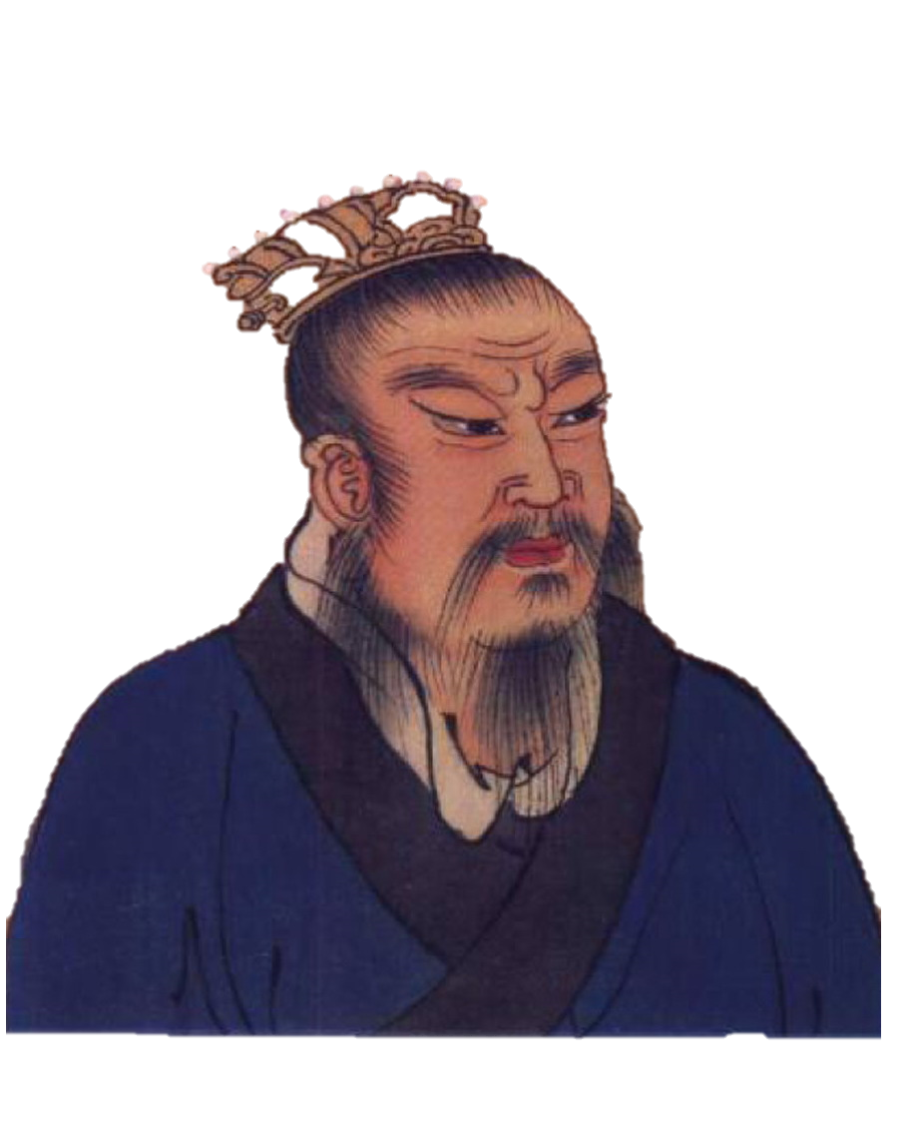
“乃公居马上而得之，安事《诗》、《书》？”
马上得天下，
马上治天下？
▲ 汉高祖刘邦
Notes:
楚汉之争中，刘邦成为最后的赢家。夺得天下后，他手下的陆贾（jia）经常在他面前说起《诗经》、《尚书》等儒家典籍，刘邦讨厌儒生，高声斥责：“……”。
马上得天下，马上能治天下吗？ 汉朝统治者是如何巩固这辽阔的统一多民族封建国家？ 汉朝又为何在中国历史乃至世界历史上有着如此深远而伟大的影响？

Slide 2
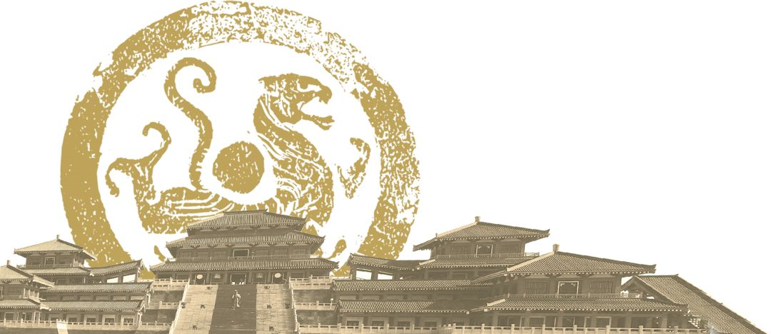
第一单元 从中华文明起源到秦汉统一多民族封建国家的建立与巩固 第 4 课
西汉与东汉
统一多民族封建国家的巩固
课程标准：通过秦朝的统一业绩和汉朝削藩、开疆拓土、尊崇儒术等举措，认识大一统国家的建立及巩固在中国历史上的意义；通过了解秦汉时期的社会矛盾，认识秦朝崩溃和两汉衰亡的原因。

Slide 3

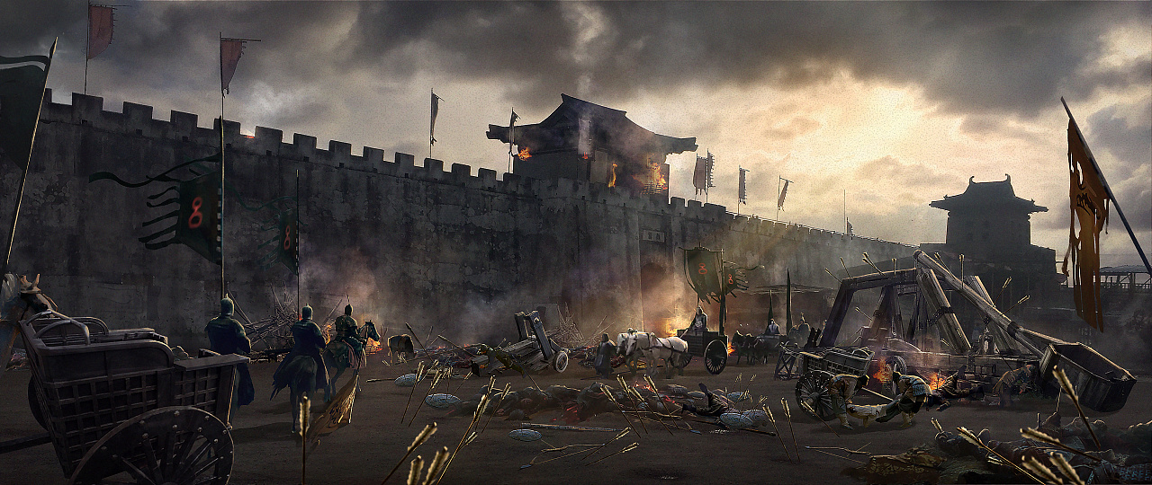
壹
西汉的建立

Slide 4
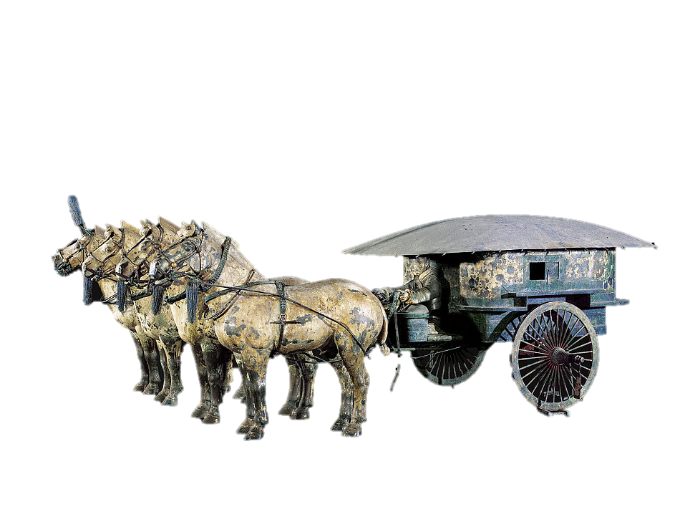
一、西汉的建立
1. “与民休息”政策
材料一：汉兴，接秦之敝，……民失作业而大饥谨。凡米石五千，人相食，死者过半。……自天子不能具醇驷，而将相或乘牛车。
——《汉书·食货志》
汉初社会处于怎样的境况？ 思考是什么历史原因导致的？
面对这一境况，汉初统治者将会如何应对？
Notes:
醇驷，chún sì，意思是谓四匹马的毛色一样，纯一无杂毛。 “能吃的马，早就被吃的差不多了。”

Slide 5
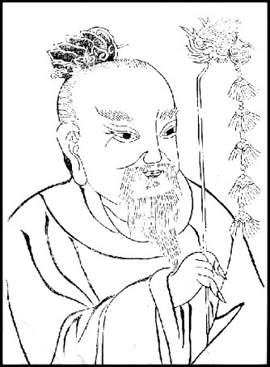
一、西汉的建立
1. “与民休息”政策
“蒙恬讨乱于外，李斯治法于内。事愈烦，天下愈乱，法愈滋而奸愈炽，兵马益设而敌人愈多。秦非不欲为治，然失之者，乃举措暴众而用刑太极故也。”
吸取秦朝速亡的教训
遵循黄老无为思想
采取“与民休息”政策
▲ 陆贾
Notes:
蒙恬征讨叛乱在外，李斯处理法在国内。事情越多天下越乱，法越滋长，坏人更旺，兵马增设而敌人越多。秦国不是不想治理国家，但错在，举止措施过于频繁暴虐而用刑过于极端的原因。

Slide 6
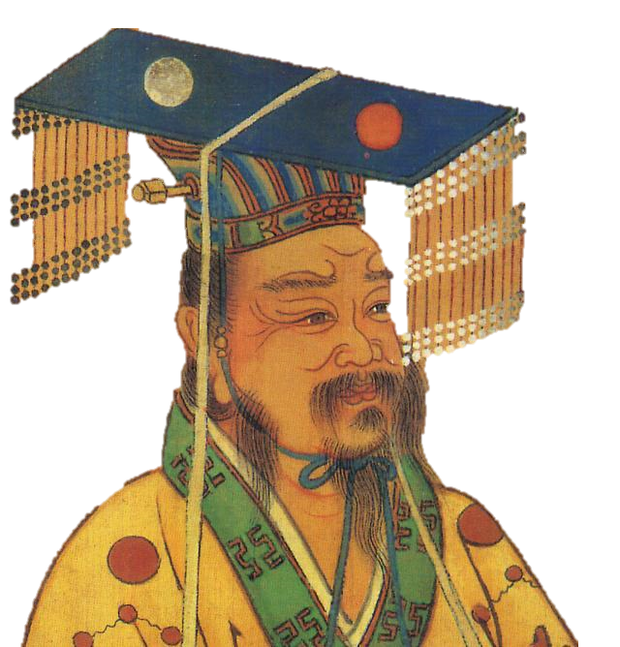
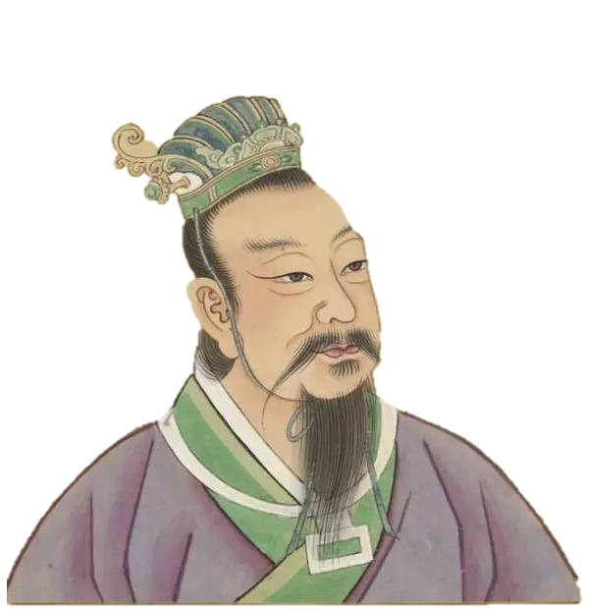
一、西汉的建立
黄老无为：“无为而无不为”，既尊重自然规律，又主张发挥人的主观能动性作用，倡导“因时制宜”，是一种“积极无为”的哲学观。
1. “与民休息”政策
吸取秦朝速亡的教训
与民休息政策：
减轻赋税、徭役和刑罚，
提倡节俭，减少财政支出
遵循黄老无为思想
采取“与民休息”政策
文景之治
汉高祖
汉文帝
汉景帝

Slide 7
一、西汉的建立
2. 郡国并行制
汉承秦制
亡秦之弊
郡国并行制
分封七个异姓王
剪除异姓诸侯王
分封同姓诸侯王
“非刘氏而王者，天下共击之。”
Notes:
西汉初年基本延续了秦朝的制度，我们称之为“汉承秦制”，但在此同时，汉初统治者也从秦亡的教训中寻找新的解决之道，汉高祖刘邦就认为，“亡秦之弊”在于“同姓寡少”，楚汉争霸过程中，刘邦秉持的是“得人得天下”的观念，为了笼络人心，奖赏功臣，他分封了七个异姓王，其中就包括我们非常熟悉的楚王韩信等。因此我们发现汉初实行的地方行政制度是——郡国并行制，也就是郡县制和诸侯国的结合。之后刘邦又认为这些异姓王都将会是汉王朝不稳定的因素，因此逐渐剪除异性诸侯王，转而分封与自己同姓的刘姓诸侯王，希望能够凭借血缘关系维系汉王朝的统治，避免秦朝短暂统治的结局。我们比较熟悉的“白马之盟”就是刘邦杀白马为盟，与诸将订下誓约：“非刘氏而王者，天下共击之。”那么，我们想一想，同姓诸侯王会成为汉王朝社会稳定保障还是威胁呢？
首先随着一代一代的继承，诸侯王与天子之间的血缘关系淡薄，其次，由于汉初统治者奉行黄老之道的“无为而治”，就更加导致诸侯势力日益壮大，逐渐骄纵。汉高祖刘邦给他的后代子孙留下了一个不小的隐患。

Slide 8
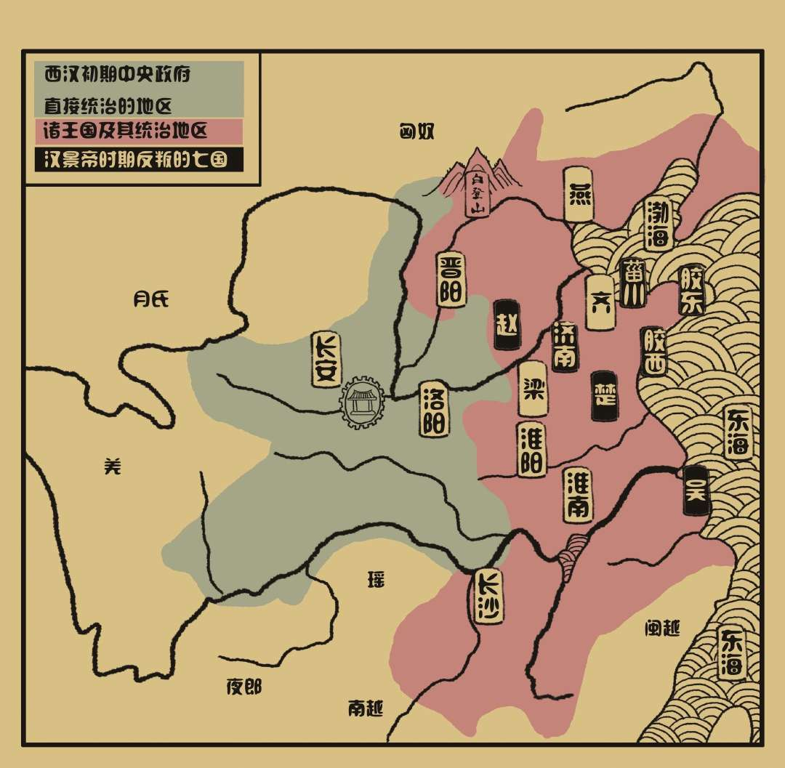
一、西汉的建立
2. 郡国并行制
中央统治
15个郡
诸侯统治
39个郡
中央统治
97万户 450万人
诸侯统治
180万户 850万人

Slide 9
一、西汉的建立
王国问题
2. 郡国并行制
分封七个异姓王
诸侯王
拥兵自重
剪除异姓诸侯王
分封同姓诸侯王
平定
七国之乱
汉景帝
“削藩”
七国之乱
Notes:
平定七国之乱后，诸侯国的隐患是否彻底消除？汉朝统治者还会继续沿用郡国并行制吗？“削藩”失败后，汉朝统治者又将会如何处理这王国问题？ 这里我们就要提到汉景帝之后，西汉强盛时期一位有雄才大略的帝王——汉武帝刘彻。

Slide 10
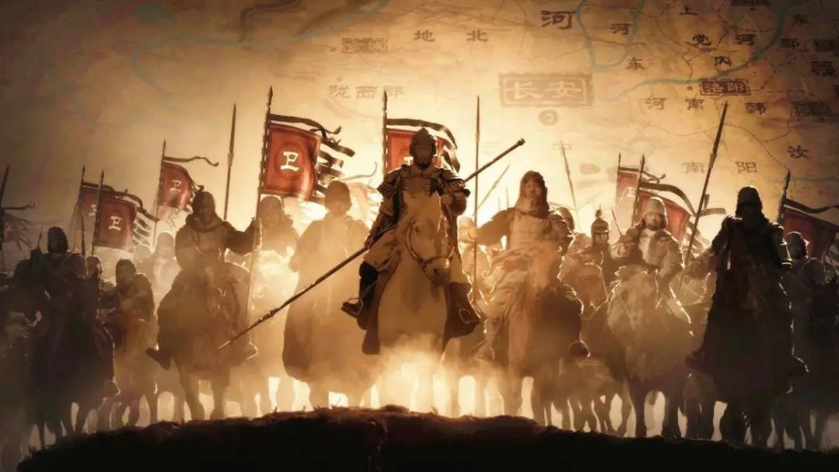
贰
西汉的强盛
Notes:
在经过汉初以来60多年的休养生息，西汉国力强盛，人民自给自足，粮仓丰盛的繁荣景象，这给即将一展宏图的汉武帝刘彻提供了一个极佳的舞台。但同时，西汉王朝依然存在一些未被解决的遗留问题和矛盾。

Slide 11
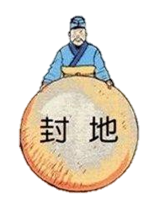
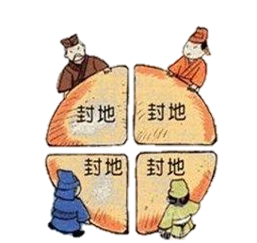
二、西汉的强盛
1. 政治上
① 颁布“推恩令”
诸侯王死后，由嫡长子继承王位，其他子弟分割王国部分土地为列侯，由皇帝制定这些侯国的名号。按照汉制，侯国隶属于郡，地位与县相当。
“大国不过十余城，小侯不过十余里”
+左官律、附益法、酎金夺爵……
影响：削弱了诸侯王的势力，加强中央集权
Notes:
在汉武帝初期，诸侯国面积广大且领有军队，严重威胁着汉朝的中央集权。面对着先辈给他留下的巨大隐患，汉武帝采取了主父偃提供的一个巧妙办法——推恩令，……（解释）。这一操作不仅不费一兵一卒就化解了棘手的王国问题，使得汉武帝后，封地面积和郡县无异，对中央再也没有了威胁，并且汉武帝还得到了宅心仁厚的美名，这一招春风化雨不动声色，便化解了无数的腥风血雨，可以说是非常高明。
左官律。所谓"左官"，是在诸侯手下当官。在诸侯手下当官要受诸多限制，比如不能住在首都，不能提升，诸侯犯罪跟着连坐等等，把诸侯的手下往受气包方向培养。
附益法。诸侯也知道"朝里无人莫做官"的道理，往往贿赂中央大臣，让他们在皇帝面前说几句好话，附益法就是针对这个情况制定的。朝廷大臣交结诸侯，帮助其获得不正当的利益，或者自己受贿，为附益，重者也至于弃市。
酎（zhòu）金律。所谓酎金，是每年春节祭祖的时候，诸侯要献上贡金，助天子祭。此法本来是汉文帝所订，没有特别的含义。武帝时候，为了收回权力，本着欲加之罪何患无词的精神，于元鼎五年（前112年）忽然宣布检查贡金的成色，"不如斤两，色恶，王削县，侯免国"，结果一连免了一百多个倒霉的侯爵，此法遂成定制。不过估计这种鸡蛋里挑骨头的法律，最多只能施行一次。
非正与乱妻妾位之律。汉律却只允许嫡子也就是正妻之子为嗣。如果正妻无子，则除国为郡，庶子再多也不能继承。

Slide 12
二、西汉的强盛
③ 确立“察举制”
1. 政治上
汉武帝令各郡举孝、廉各一人。自此，确立了以“察举制”为代表的新的管理选拔制度。
② 设立“中外朝制度”
皇 帝
中央
中央、地方
外朝
中朝
察举制
征辟制
三公九卿
尚书令……
各郡
社会
影响：维护中央集权、加强君主专制。
（执行）
（决策）
资历较浅但有才能的官员
Notes:
田蚡（fén）入朝廷奏事，往往一坐就是大半天，他所说的话汉武帝都听，他所推荐的人有的从闲居一下子提拨到二千石级（郡守级别），把汉武帝的权力转移到自己手上。汉武帝于是说：“你要任命的官吏已经任命完了没有？朕也想任命几个官呢。”
田蚡曾经要求把考工官署（政府机关）的地盘划给自己扩建住宅，汉武帝生气地说：“你何不把武器库也取走！”
他修建住宅，其规模、豪华超过了所有的贵族的府第。田地庄园都极其肥沃，他派到各郡县去购买器物的人，在大道上络绎不绝。前堂摆投着钟鼓，竖立着曲柄长幡，在后房的美女数以百计。诸侯奉送给他的珍宝金玉、狗马和玩好器物，数也数不清
征辟（bi）

Slide 13
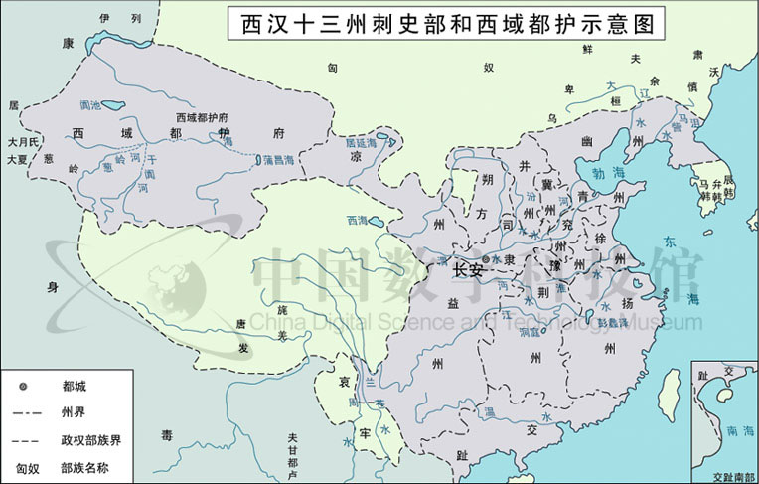
二、西汉的强盛
1. 政治上
④ 设立州刺史，任用酷吏
豪强、游侠
监察
十三个
州刺史
司隶校尉
近畿七郡
巡查监视郡级官员、子弟；弹压不法豪强。
影响：促进地方监察，强化地方管理，加强中央集权
Notes:
游侠：以义气信用相标榜，横行郡县，蔑视法律，擅生杀之柄。严重扰乱社会治安，威胁统治秩序的稳定。
豪强：依仗财力，结党营私，武断乡曲，欺压平民。
汉武帝在政治上不断加强中央集权和君主专制，由此巩固西汉大一统封建统治，除此之外，他在思想上同样希望实现思想的大一统。

Slide 14
二、西汉的强盛
2. 思想上
罢黜百家，独尊儒术
背景
汉武帝时期，国力强盛，但也面临土地兼并、商贾膨胀、匈奴威胁、王国问题等矛盾，无为思想已不能适应新形势的需要。
董仲舒提出“罢黜百家，独尊儒术”，得到汉武帝的认可。
儒家思想的基本内容，适应了封建统治者巩固专制统治的需要。
内容
加强中央集权：“罢黜百家，独尊儒术”
加强君权：“君权神授”、 “天人感应”
缓和阶级矛盾：“施行仁政”
稳定秩序：“三纲五常”的伦理道德、德主刑辅
儒 + 法 + 道 + 阴阳 + ……
新儒学
Notes:
以儒家伦理道德为中心，以法家严刑峻法为辅助，以道家权术政治为治国模式
三纲：君为臣纲，父为子纲，夫为妻纲
五常：仁、义、礼、知、信
君道无为——道家

Slide 15
二、西汉的强盛
2. 思想上
罢黜百家，独尊儒术
设“五经博士”
在长安设立太学，在地方设官学，由“五经博士” 负责教学，以“经学”为主要教育内容，大力提倡儒学
措施
起用儒学家参政
中央官学——太学
政治管理人才
汉代学校系统
官学
地方官学——郡国学
察举制（孝廉）
私学
影响
加强中央集权和君主专制，思想大一统，维护统治；
确立儒学独尊，儒学成为我国封建社会的主流意识形态。
Notes:
博士的职务主要是掌管图书，通古今以备顾问。《易》、《书》、《诗》、《礼》、《春秋》

Slide 16
二、西汉的强盛
2. 思想上
罢黜百家，独尊儒术
秦始皇“焚书坑儒”
汉武帝“罢黜百家”
目的
控制思想、实行文化专制
实质
加强中央集权、君主专制
为什么汉武帝的“罢黜百家”成功，而秦始皇的“焚书坑儒”失败？
材料二：秦始皇的统一思想是不要人民读书，他的手段是刑罚的制裁；汉武帝的统一思想是要人民只读一种书，他的手段是利禄的引诱。
——历史学家顾颉刚

Slide 17
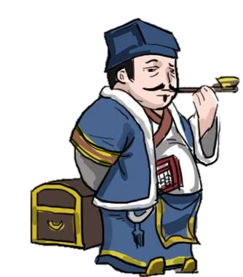
二、西汉的强盛
3. 经济上
材料三：富商大贾……冶铸煮盐，财或累万金，而不佐国家之急，黎民重困。
——《史记·平淮书》
商人控制冶铁铸币卖盐
（控制国家经济命脉）
商人唯利是图，不关心国事
军费
放任自流的经济政策
加强专制政权对经济的干预和控制
改革币制
盐铁官营
均输平准
算缗告缗
Notes:
盐的重要性：食物储存时间短，开始使用食盐后，一方面食物保质期延长，另一方面，人们身体的微量元素得到补充，身体和智力得到了较大发展。
管仲给齐桓公算了一笔账：十口之家就是十人吃盐，百口之家就是百人吃盐。一个月，成年男子吃盐近五升半，成年女子近三升半，小男小女近二升半。盐一百升为一釜，使盐的价格每升增加半钱，一釜可收入五十钱。一个万乘的大国，征人口税的当征为数为一百万人，每月每人征税三十钱，总数才不过三千万。向盐征税，每月就有六千万钱的税收，相当于两个大国的人口税。

Slide 18
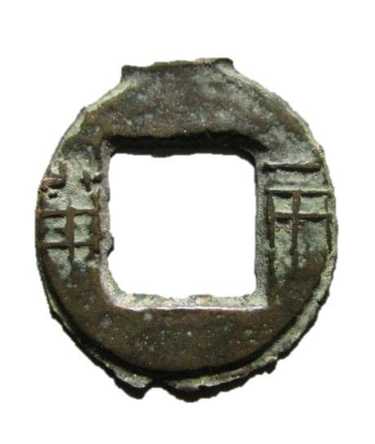
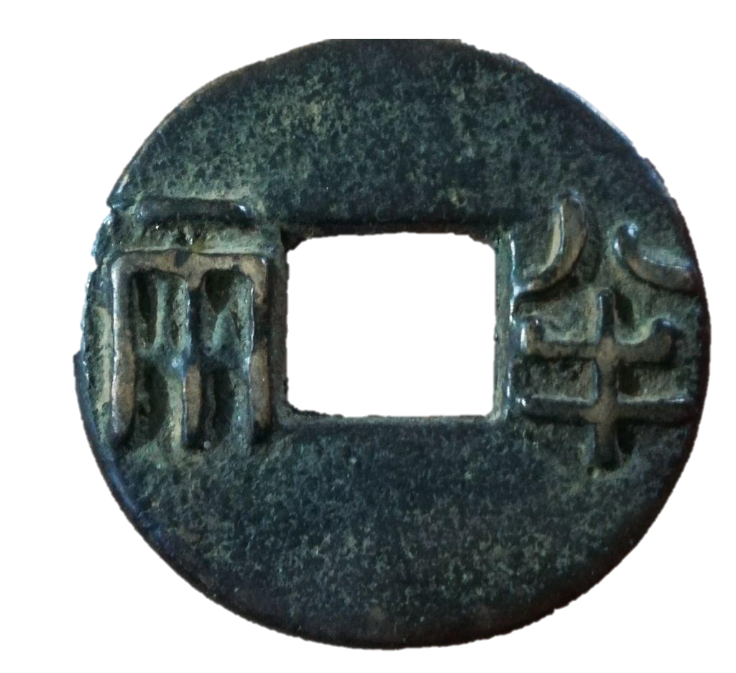
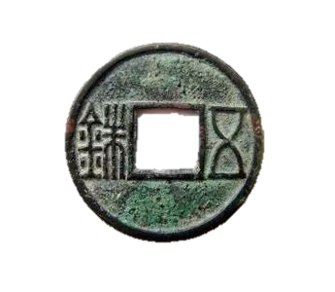
二、西汉的强盛
3. 经济上
改革币制
▲秦半两
▲汉初“荚钱”
官商私造牟利
折算困难、交易不便、社会混乱
大小轻重不一
汉武帝改革币制，铸币权收归中央
改铸五铢钱，严禁私人盗铸，销毁旧币以铸新币
五铢钱▲

Slide 19
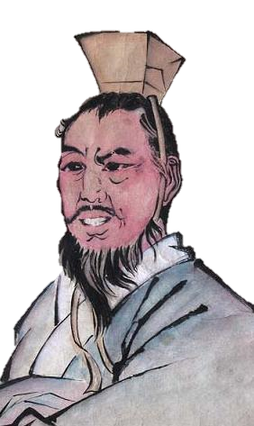
二、西汉的强盛
3. 经济上
盐铁官营
实行盐铁官营，由政府垄断盐、铁的生产和销售
设立盐官，募民制盐
统一收购发卖
影响：
使朝廷获得重利；
打击了富商大贾和大手工业者；
但产品有质次价高之弊，损及百姓。
桑弘羊▲
Notes:
桑弘羊出身商人家庭

Slide 20
二、西汉的强盛
影响：增加财政收入，调剂供需，平抑物价，大夺商人之利。
3. 经济上
均输平准
土特产a
物稀价高
均输
A地
土特产a
B地
土特产c
中央
京师
根据市场价格涨落卖出或买进
平准
土特产
……
土特产b
土特产d
土特产a
D地
C地
Notes:
均输官负责将各郡国应缴贡物统一折价征收当地土特产品，一部分运往京师，—部分运至价贵地区出售，有时还在出售地将出售所得继续收购特产，易地辗转贩卖。此举在保证朝廷得到所需贡纳物品的基础上，节省了某些不必要的贡品远程运往京师的耗费，又从贩运贸易中获取大量利润，加强了各地经济联系以及与边疆民族的贸易，可谓一举多得。
同时又实施平准法，在京师设平准官，集中管理各地运至均输货物和大农所掌握其余物资，根据市场价格涨落卖出或买进，达到调剂供需、平抑物价的目的。西汉朝廷通过均输.平准控制了许多商品的购销，增加了财政收入，并大夺商人之利。

Slide 21
二、西汉的强盛
3. 经济上
算缗告缗
每2000钱纳税120钱（6%）
算缗
向商人、手工业者、高利贷者征收财产税
有产不报或少报，罚戍边一年，财产没收
告缗
鼓励告发算缗不实，告发者可得没收财产的一半为奖
材料三：其时“告缗遍天下”，没收资产“财物以亿计，奴婢以干万数，田大县数百顷，小县百余顷，宅亦如之，于是商贾中家以上大抵破”。
——《中国古代简史》
Notes:
算缗与告缗——算缗是主要针对商人征收的财产(动产)税，汉初即曾征收，但未严格执行。元狩四年(前119)，武帝下诏算缗，规定商人、手工业者、高利贷者必须向朝廷申报现金财产，每2000钱纳税一算(120钱)，车、船等亦相应纳税。有产不报或少报，罚戍边一年，财产没收。元鼎三年(前114)又实行告缗，即鼓励告发算缗不实，告发者可得到没收财产的一半作为奖赏。其时“告缗遍天下”，没收资产“财物以亿计，奴婢以干万数，田大县数百顷，小县百余顷，宅亦如之，于是商贾中家以上大抵破”。

Slide 22
二、西汉的强盛
3. 经济上
放任自流的经济政策
加强专制政权对经济的干预和控制
改革币制
盐铁官营
均输平准
算缗告缗
影响：
增加了政府的财政收入，为打败匈奴和加强中央集权提供了物质基础；
抑制工商业者，平抑物价，有利于社会稳定。
但过度垄断经营和干预经济生活，导致侵害私营工商业正常发展，与民争利，增加人民负担，引起社会不满。
Notes:
我们前面讲到汉武帝之所以要加强对经济的管控和干预，一方面是因为不满商人掌控国家经济命脉却无所贡献，另一方面也是因为他急于用钱，促使他急迫地需要增加财政收入。我们说汉武帝是个会攒钱的皇帝，更是一个会花钱的皇帝，特别是在军事和对外方面。

Slide 23
二、西汉的强盛
4. 军事上
汉初：汉弱匈强
和亲
和而不亲，政治平衡
由守转攻
开拓进取
设立河西四郡
（武威、张掖、酒泉、敦煌）
汉武帝：
抗击

Slide 24
二、西汉的强盛
西汉与匈奴的战争
呼伦湖
4. 军事上
瀚
燕
杭
贝尔湖
海
然
爱
单于庭
汉武帝任用卫青、霍去病为将，经过三次较大规模战争，夺去了阴山以南和河西走廊的大片区域。
赵信城
山
山
奴
匈
大
前119年卫青
漠
前119年霍去病
辽
居
延
泽
水
敦煌郡
河套
朔方郡
白登山
酒泉郡
杭锦旗北
平城
勃
河
张掖郡
大同东北
祁连山
匈奴南下进攻方向
海
西
武威郡
走
河
汉军第一次出击方向
廊
黄
黄
北地郡
汉军第二次出击方向
临洮
庆阳西北
水
陇西郡
河
海
长安
汉军第三次出击方向
西
西安西北
汉
战后疆界

Slide 25
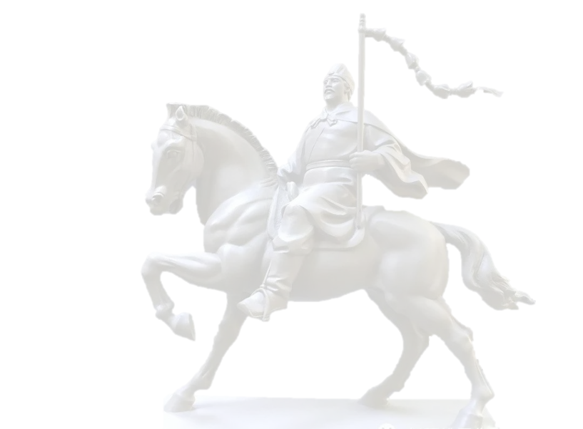
二、西汉的强盛
4. 军事上
张骞两次出使西域
背景：
汉武帝欲联络大月氏共同夹击匈奴
过程：
张骞第一次出使西域——被匈奴俘虏，羁留十余年逃脱。
夹击计划失败，但传播汉朝声威，被誉为“凿空之举”。
张骞第二次出使西域——匈奴已被击败，较顺利。
影响：
开辟了中西交通道路，大大促进了西域与中原的政治、经济、文化联系；
为“丝绸之路”的发展奠定基础。

Slide 26
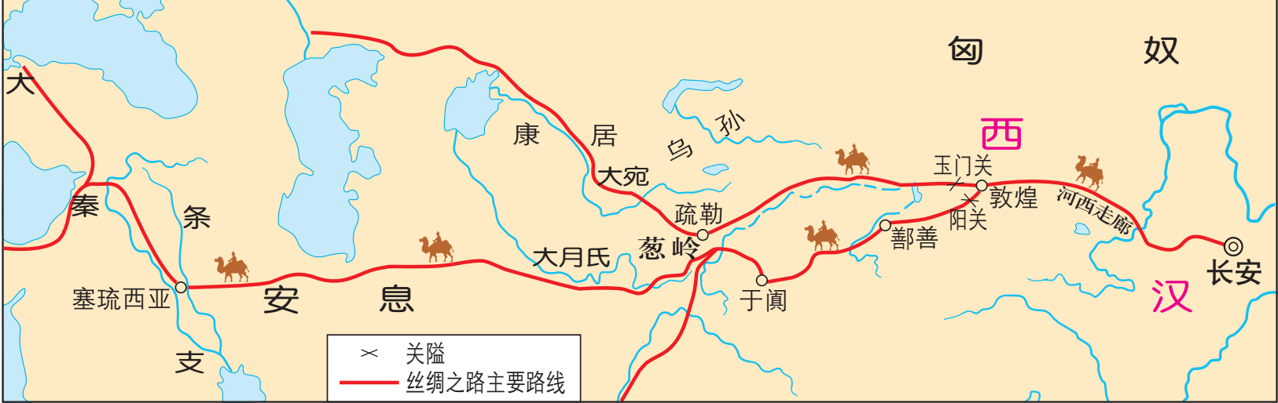
二、西汉的强盛
4. 军事上
丝绸之路
军事路、外交路
经济文化之路
影响：
促进了中原王朝和周边少数民族的经济文化交流与交融，推动了中华民族多元一体格局的形成；
促进中外经济文化交流，提升了中华文化的影响力。
珠宝、香料、乐器、歌舞、葡萄、核桃、石榴、皮货
瓷器、丝绸；铸铁、开渠、凿井等技术

Slide 27
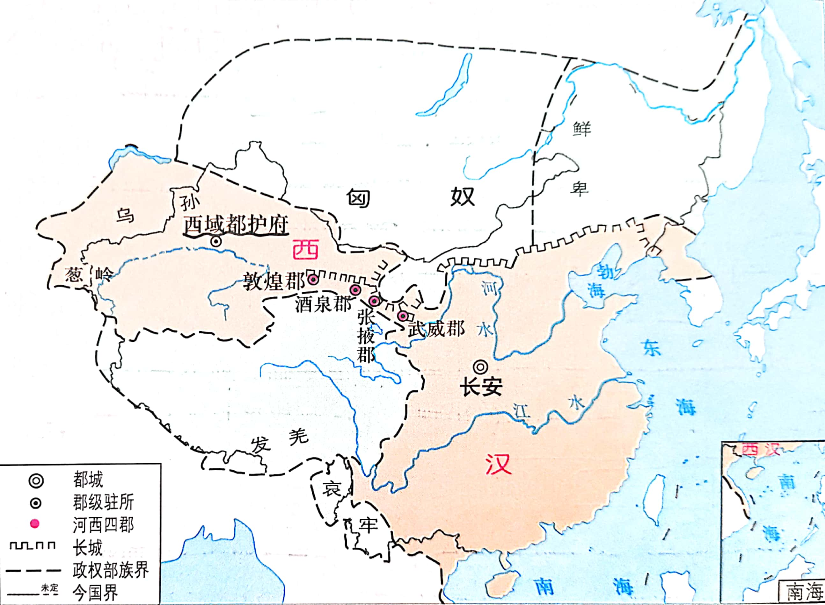
二、西汉的强盛
卫青、霍去病北击匈奴
4. 军事上
公元前60年（汉宣帝），西汉在乌垒城（今新疆轮台）设置西域都护府，作为管理西域的军政机构。
加强对东南沿海和西南少数民族地区的治理
Notes:
强盛时期的西汉曾有言：犯我强汉者，虽远必诛。如此的霸气威武，令来犯者莫不胆寒。但如此的强大却也终究走向没落。

Slide 28
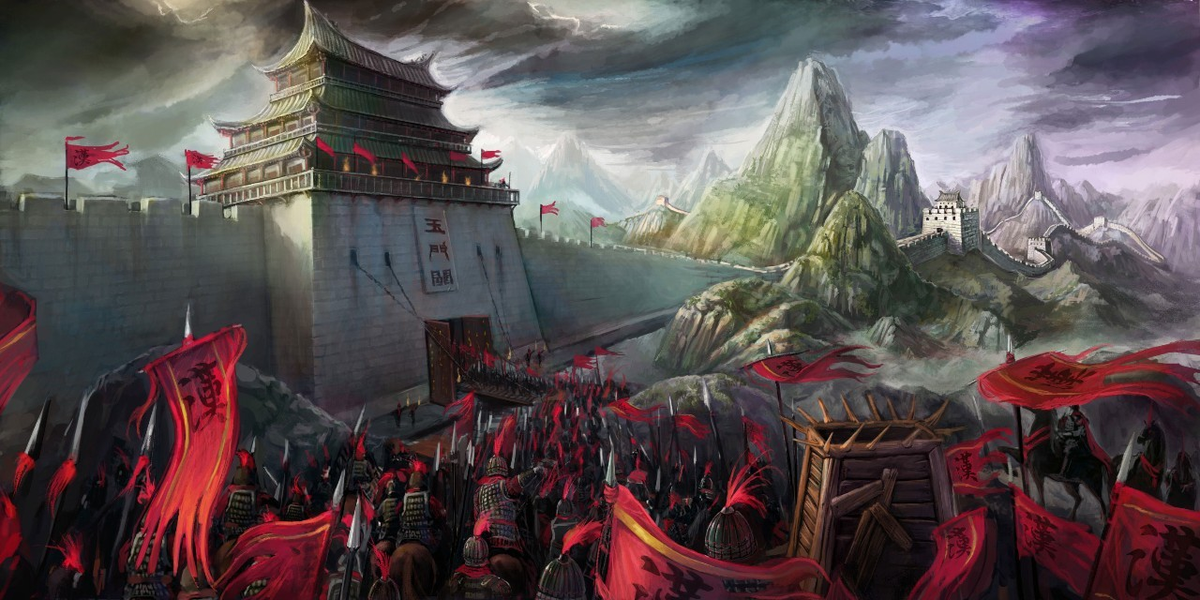
叁
东汉的兴衰
（自主）
Notes:
强盛时期的西汉曾有言：犯我强汉者，虽远必诛。如此的霸气威武，令来犯者莫不胆寒。但如此的强大却也终究走向没落。西汉后期……

Slide 29
三、东汉的兴衰
1. 王莽新政
材料四：汉武帝的穷兵黥武加重了农民身上的赋税……农民最终不得不卖掉他们唯—剩下的家财——土地。……在汉帝国投入财力物力进行军事扩张的同时，对帝国统治构成真正威胁的是地主势力的逐步膨胀。
——《早期中华帝国：秦与汉》
农民流离失所
赋役减少，国力削弱
天灾人祸
横征暴敛
土地兼并
矛盾积累，社会动荡
地主豪强坐大
冲击大一统体制
外戚长期
把持政权
元成哀平诸帝
资质平平
无法力挽狂澜
问题继续累积
政治黑暗
Notes:
当出现如此严重的土地兼并问题时，难道皇帝中央无法阻止吗？由于当时的外戚王氏长期把持政权，生活奢侈腐朽，他们自己就广占土地，使得大小官僚纷纷效仿，因此限制土地兼并的计划和行为往往因损害了他们的利益而搁置不行。

Slide 30
三、东汉的兴衰
1. 王莽新政
公元9年，外戚王莽夺取皇位，改国号为新，西汉灭亡。
材料五：企图解决问题的王莽，成为被问题解决的王莽。
——范文澜《中国通史简编》
王莽改制失败
绿林、赤眉等农民起义爆发
社会矛盾激化
旱灾、蝗灾严重
23年，绿林军在昆阳击败王莽军队主力，后攻入长安，推翻王莽政权。
班固：“昔秦燔诗书以立私议，莽诵六艺以文奸言，
同归殊涂，俱用灭亡。”
Notes:
王莽其人，是汉元帝皇后的侄子，当时外戚王氏权倾一时，王莽在一堆嚣张跋扈的亲戚中，显得颇有几分出淤泥而不染的味道。他为人礼贤下士，恭俭好学。而且他这个人很善于笼络人心，制造舆论，经常把土地财物分给穷人，并且很喜欢复古，讲究礼制。因此当时有很大一批人寄希望于王莽身上，希望他能够解决西汉末年的问题。但是王莽作出的举措很多事流于空想，不切实际的，又经常朝令夕改，急功近利，加之当时的国家机构已经非常腐朽，所以最后，王莽不仅没能解决问题，反而被问题所解决。
例如：改革币制——停用五铢钱，铸造各种新币，还将贝壳、布匹重新当成货币，使得货币换算极其复杂。
大规模改动官名和地名，就追求好听，有时候一个郡连改5次名，最后用回到原来的名字。
民族关系紧张，本来王昭君出塞带来的西汉匈奴和平局面被打破，王莽的一系列歧视政策迫使匈奴等周边各国掀起反叛。
私议：个人的看法或主张 文：修饰 奸言：奸邪之言

Slide 31
三、东汉的兴衰
2. 光武中兴
25年，西汉宗室刘秀重建汉朝，定都洛阳，史称东汉，刘秀即汉光武帝。
刘秀平定割据政权，实现全国统一。
“虽置三公，事归台阁”
政治 | 加强皇权，增强尚书台的作用
 | 严格控制外戚干政
 | 整顿吏治，惩处贪污腐败
 | 重视儒学，重建太学，完善察举
经济 | 清查全国垦田、户口数量
 | 释放奴婢，促其返乡，推动经济发展
 | 裁并郡县，裁减官吏，节省开支
措施
光武中兴
Notes:
刘秀原本也是绿林军中人，后独立发展，脱离其控制，建立起东汉；而绿林军进入长安后生活腐败，最终被赤眉军大败，但赤眉军同样缺乏建设国家的能力，最后被刘秀平定，统一全国。

Slide 32
三、东汉的兴衰
3. 东汉中后期
外戚宦官交替专权
皇帝 | 和帝 | 殇帝 | 安帝 | 顺帝 | 冲帝 | 质帝 | 桓帝 | 灵帝 | 少帝 | 献帝
即位年龄 | 10 | 1 | 13 | 11 | 2 | 8 | 15 | 12 | 14 | 9
寿命 | 27 | 2 | 31 | 30 | 3 | 9 | 36 | 34 | 14 | 54
皇帝早逝
宦官专权
母后临朝
宦官得宠
幼主继位
君权旁落
夺回君权
诛杀外戚
外戚专权
皇帝长大
依靠宦官

Slide 33
三、东汉的兴衰
“清议”
党锢之祸
3. 东汉中后期
外戚宦官交替专权
思考：这种局面出现的根本原因是什么？
（桓帝、灵帝）
外戚、宦官专权是封建君主专制高度发展的产物。
皇帝早逝
宦官专权
母后临朝
宦官得宠
幼主继位
君权旁落
夺回君权
诛杀外戚
外戚专权
皇帝长大
依靠宦官
Notes:
实际上，外戚也好，宦官也罢，他们不过是皇权的寄生虫，他们依附于皇帝，狐假虎威，只要出现强势皇帝，宦官和外戚都会灰飞烟灭。
“党人”“禁锢终身” 桓帝：清议、第一次党锢；灵帝：第二次党锢

Slide 34
三、东汉的兴衰
3. 东汉中后期
土地兼并严重，阶级矛盾日益尖锐
材料六：东汉（豪强地主）南阳樊氏“能治田，殖至三百顷。广起庐舍，高楼连阁，波陂灌注，竹木成林，六畜放牧，鱼蠃梨果，檀棘桑麻，闭门成市，兵弩器械，资至百万。
东汉豪强地主的表现：
政治：把持中央或地方政权，成为官宦世家。
经济：建立起自给自足的大庄园，农民依附其从事农业、手工业生产。
军事：拥有“家兵”“部曲”等私人武装力量。
文化：精通儒学，把持地方舆论。
Notes:
刘秀外祖父樊氏
为了解决流民问题，刘秀经常将国有土地借给或者赐给他们耕种。刘秀之后的汉明帝，继承了他父亲的执政风格，待民宽容轻徭薄赋。但是，就是这样的宽容，却在时间的推演过程当中变成了一种纵容。尤其是给流民赐田一事，更成为了豪强土地兼并的绿色通道。
实际上，土地兼并最大的问题便是流民问题。流民多了，就会造成社会的大难题，同时国家财政也会出现赤字。而东汉的统治者绕过了土地兼并问题去解决流民问题，那得到的结果只能是这些赐给流民的田地，最终落到了豪强的名下。

Slide 35
三、东汉的兴衰
3. 东汉中后期
土地兼并严重，阶级矛盾日益尖锐
东汉豪强地主的表现：
政治：把持中央或地方政权，成为官宦世家。
经济：建立起自给自足的大庄园，农民依附其从事农业、手工业生产。
军事：拥有“家兵”“部曲”等私人武装力量。
文化：精通儒学，把持地方舆论。
东汉豪强地主的影响：
东汉后期，豪强地主演变为地方割据势力，对统一王朝构成巨大威胁。
经济上兼并土地，占有大量劳动力，影响国家税收。
阶级矛盾日益尖锐。
黄巾军起义
失败，但动摇了东汉王朝的统治基础。
地方长官趁机拥兵自重，军阀割据局面出现，东汉政权名存实亡。
Notes:
刘秀外祖父樊氏
为了解决流民问题，刘秀经常将国有土地借给或者赐给他们耕种。刘秀之后的汉明帝，继承了他父亲的执政风格，待民宽容轻徭薄赋。但是，就是这样的宽容，却在时间的推演过程当中变成了一种纵容。尤其是给流民赐田一事，更成为了豪强土地兼并的绿色通道。
实际上，土地兼并最大的问题便是流民问题。流民多了，就会造成社会的大难题，同时国家财政也会出现赤字。而东汉的统治者绕过了土地兼并问题去解决流民问题，那得到的结果只能是这些赐给流民的田地，最终落到了豪强的名下。

Slide 36
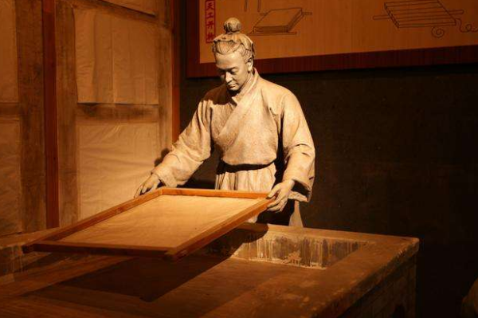
肆
两汉的文化

Slide 37
四、两汉的文化
类 | 名称 | 时间·作者 | 备注
史学 | 《史记》 | 西汉·司马迁 | 首创纪传体通史
 | 《汉书》 | 东汉·班固 | 我国第一部纪传体断代史
文学 | 汉赋 | 两汉 | 介于韵文和散文之间的文体，讲究铺陈排比
 | 乐府诗 | 两汉 | 民歌修改而成，反映社会真实情况
 | 五言诗 | 东汉 | 民间流行
医学 | 《黄帝内经》 | 战国至西汉 | 奠定了中医理论的基础
 | 《神农本草经》 | 东汉 | 中国古代第一部药物学专著
 | 《伤寒杂病论》 | 东汉·张仲景 | 被誉为“医圣”
 | 麻沸散 | 东汉·华佗 | 适用于外科手术
数学 | 《九章算术》 | 公元1世纪 | 在中国乃至世界数学史上都占有重要地位
 | 《周髀算经》 | 西汉初 | 测日影求日高，最早引用勾股特例商高定理

Slide 38
四、两汉的文化
类 | 名称 | 时间·作者 | 备注
科技 | 造纸术 | 东汉·蔡伦 | 纸成为主要的书写工具，大大促进了中国和世界文化的传播和发展
地理 | 候风地动仪 | 东汉·张衡 | 测定地震方位
 | 《灵宪》 |  | 天文学专著
农学 | 《氾胜之书》 | 西汉·氾胜之 | 总结古代黄河中游劳动人民的农业生产经验
 | 《四民月令》 | 东汉末·崔寔 | 描述大地主田庄从正月到十二月中农业活动
Notes:
氾（fán）寔（shí）

Slide 39
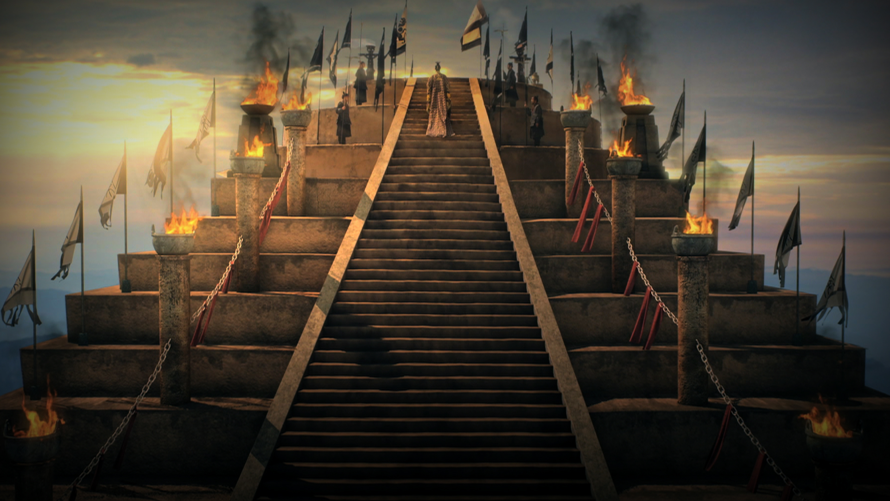
重难点释疑
黄老无为思想 ≠ 道家思想
“黄老无为”：积极无为。
“道家思想”：消极无为。
“黄老思想”吸收了儒家、墨家、法家、阴阳家等思想。

